Slide 1
部分量化方法介绍

Slide 2
SpQR: A Sparse-Quantized Representation for Near-Lossless LLM Weight Compression Author: Tim Dettmers etc.
Notes:
该作者也是Qlora的作者

Slide 3
Motivation
最近LLM预训练的进展产生了许多功能十分强大的LLMs
通过将LLMs的每个参数量化到3-4bit，以期让LLM能适应有内存限制的设备如手机、笔记本电脑等
将参数量化到3-4bit通常会导致精度损失
Notes:
为了解决精度问题，提出了SpQR

Slide 4
Main work
提供了一种高效和准确的训练后压缩算法，以识别导致高误差的异常值权重
提出了一种将异常值压缩到相对于常规权值的更高位宽的格式
异常值以块为单位进行存储，对GPU核来说是高效的

Slide 5
Quantizatioin sensitivity of LLM weights
Parameter sensivity under quantization
Exploring parameter sensitivity

Slide 6
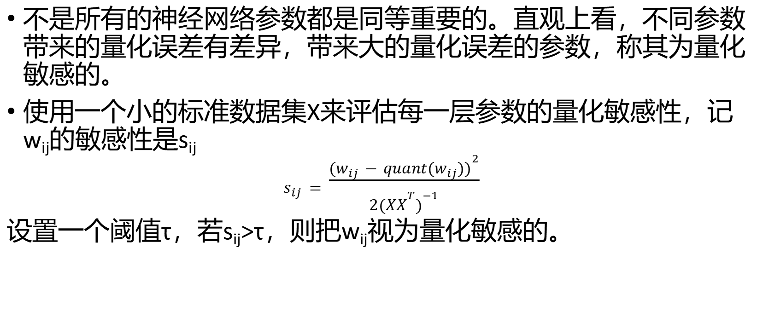
Parameter sensitivity under quantization
不是所有的神经网络参数都是同等重要的。直观上看，不同参数带来的量化误差有差异，带来大的量化误差的参数，称其为量化敏感的。
使用一个小的标准数据集X来评估每一层参数的量化敏感性，记w_{ij}的敏感性是s_{ij}
$$s_{ij}=\frac{{(w_{ij}−quant(w_{ij}))}^{2}}{2{(XX^{T})}^{−1}}$$
设置一个阈值τ，若s_{ij}>τ，则把w_{ij}视为量化敏感的。
Notes:
这个过程和GPTQ很像。
GPTQ会每列每列的量化权重，然后每一步都会调整未量化的部分来补偿量化误差，这跟SpQR的感觉是类似的。
因此，与其预先静态地决定所有的敏感度，它们可以在算法处理每一列的过程中动态计算，通过使用对应于所有尚未量化的权重的黑森子选择的逆。这个矩阵已经被GPTQ有效地计算出来了，因此不会施加任何额外的开销。这种方法的主要优点是sij总是基于wij的最新值确定，因此也考虑了先前量化权重的调整。

Slide 7
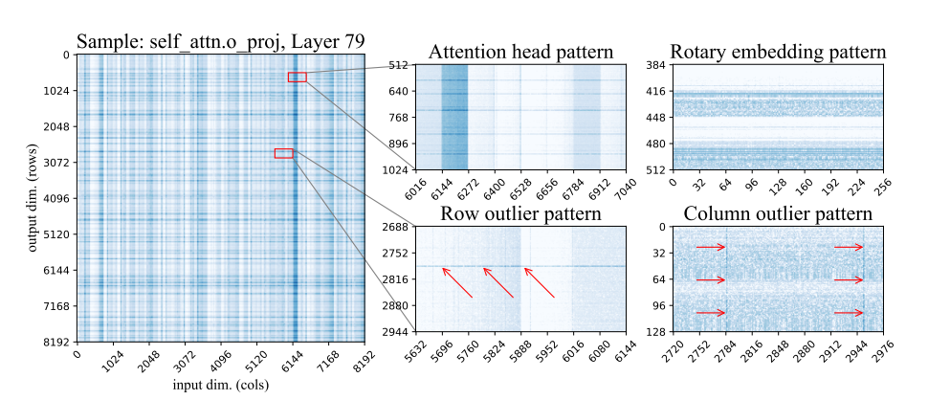
Exploring parameter sensitivity
Notes:
使用敏感性分析，我们在权重矩阵中观察到几种模式，通常是在一行或一列中。开始对离群值结构进行分类，以这个注意权重矩阵作为一个范例。我们将提出以下几种离群值结构
行离群值和列离群值结构：顾名思义就是有的离群值会连续的出现在一行或一列中
注意力头离群值结构：相应的离群值条纹是跟Q&K投影是平行的，跟输出投影的垂直的。并且我们可以明显的看出，权重之间的敏感性有着巨大的差异。
旋转嵌入：一个周期为64个单位的重复的垂直灵敏度模式。我们将此归因于旋转嵌入的使用[SLP+21]：每个注意力头（dim = 128）被分成两部分：前64个用余弦“旋转”，其余64个使用正弦。正弦旋转和余弦旋转都使用相同的一组频率。通常情况下，低频正弦和余弦对应的权值比高频对应的权重更敏感，如图2（右上角）所示。正如预期的那样，任何不使用旋转嵌入的层都没有这种模式

Slide 8
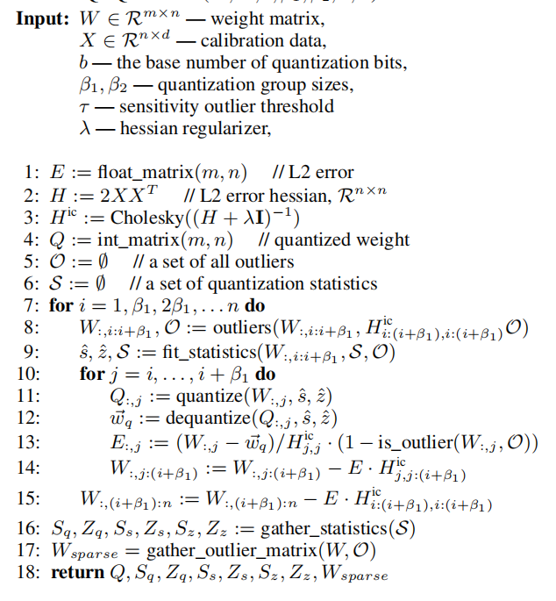
Workflow of SpRQ
1. 分组计算权重的敏感值并找出量化敏感的权重
2. 计算用于非对称量化所需的缩放因子以及0点
3. 将缩放因子以及0点进行二次量化
4. 利用得到的缩放因子及0点，以列为单位对该小组的权重依次进行量化，并利用黑塞矩阵进行量化误差的补偿。
5. 最后的到量化后的矩阵Q，一次量化的缩放因子S_{q}和零点Z_{q}，以及用来量化缩放因子和零点的缩放因子S_{s}、S_{z}和零点Z_{s}、Z_{z}
Notes:
β1列为一组

Slide 9
Storing quantized groups
b_{w}-bit存单个权重
b_{q}-bit存每个组的缩放因子和零点
16-bit存每个组的缩放因子和零点量化后的缩放因子和零点
Notes:
bw可3可4

Slide 10
Storing outliers
对每个离群值存16-bit权重值和16-bit列索引（将离群值按先行后列的顺序排在一起）
对每一行存一个32-bit的值表示行中离群值的总数（为了高效的推理）

Slide 11
Is Integer Arithmetic Enough for Deep Learning Training? Author: Alireza Ghaffari etc.

Slide 12
Motivation
深度学习模型的计算复杂度不断增加，这使得它们在各种云和边缘平台上的训练和部署变得困难
使用整数形成一个全函数整数训练管道，包括正向传递、反向传播和随机梯度下降没有详细的研究
我们的经验和数学结果表明，整数算法似乎足以训练深度学习模型。

Slide 13
Main work
提出了一种基于提取最大整数指数的硬件友好的整数训练方法
研究了所提出的整数训练算法的最优性差距，并证明了它与训练过程中使用浮点算法的差距可忽略
我们提出的方法使用仅整数算法有效地执行现代神经网络所需的所有运算

Slide 14
Integer algorithm
Linear fixed-point mapping
Non-linear inverse mapping
Integer layer computations
Understanding the representation mapping

Slide 15
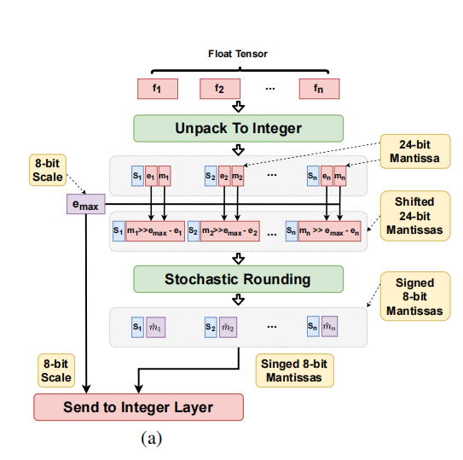
Linear fixed-point mapping
_{1. 提取出一组tensor中的最大指数。}
_{2. 把所有tensor的指数通过右移尾数调成一致}
3. 将24bit尾数（1位隐藏位+23位尾数位）转成int8（1个符号位+7个数值位）的尾数，这里尾数采用随机舍入
4. 一组tensor得到一个共享的8-bit缩放因子，以及每个tensor对应一个8-bit整数。

Slide 16
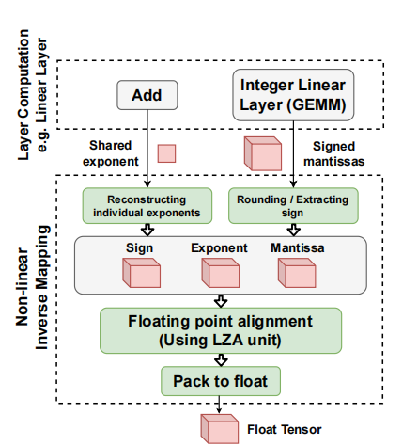
Non-linear inverse mapping
_{1. 将共享指数和整型尾数去除。}
_{2. 拼成浮点格式}
_{3. 使用对齐模块将其规格化}

Slide 17
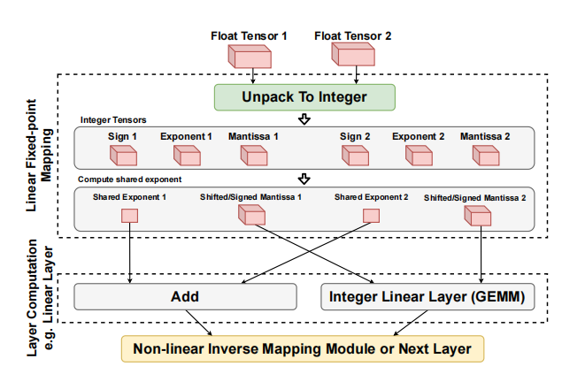
Integer Layer computations
_{1. 指数相加}
2. 尾数用int8表示，用int16存储乘法结果，用int32存储累和结果

Slide 18
Understanding the representation mapping
Linear and convolutional layers
Residual connections
Batch-norm

Slide 19

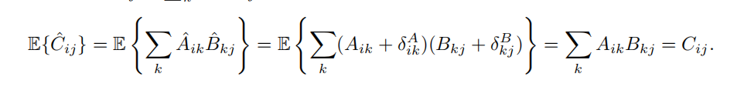
Linear and convolutional layers
Notes:
delta i 表示随机舍入产生的误差

Slide 20

Residual connections

Slide 21



Batch-norm
Notes:
sigma delta平方可以融入epsilon

